Slide 1



AI+ 인공지능 인재양성을 위한 비교과프로그램 개발 및 운영
오픈소스
소프트웨어와
버전관리시스템 깃
2023.05.22(월) ~ 2023.06.5(월)
강환수 교수

Slide 2


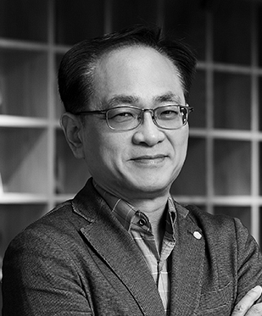
동양미래대학교
인공지능소프트웨어학과
인공지능 서비스
전문 소프트웨어 개발자 인재양성
Dongyang Mirae University
Dept. Of Artificial Intelligence
인공지능소프트웨어학과 학과장 교수
연락처: 02-2610-1941
연구실: 2호관 706호
E-mail: hskang@dongyang.ac.kr
Github Homepage
https://github.com/ai7dnn

Slide 3
수강생 목록
수강생 여러분께 칭찬의 말씀을 드립니다.
오픈소스소프트웨어와 버전관리시스템 깃
연번 | 소속 학과 | 학번 | 학년 | 성명
1 | 인공지능소프트웨어학과 | 20232515 | 1학년 | 강덕모
2 | 인공지능소프트웨어학과 | 20231573 | 1학년 | 김동연
3 | 인공지능소프트웨어학과 | 20231553 | 1학년 | 김성민
4 | 인공지능소프트웨어학과 | 20231588 | 1학년 | 김재현
5 | 인공지능소프트웨어학과 | 20232680 | 1학년 | 김충정
6 | 인공지능소프트웨어학과 | 20232880 | 1학년 | 박한별
7 | 인공지능소프트웨어학과 | 20232884 | 1학년 | 송창현
8 | 인공지능소프트웨어학과 | 20231557 | 1학년 | 윤현빈
9 | 인공지능소프트웨어학과 | 20231575 | 1학년 | 은지담
10 | 자동화공학과 | 20230366 | 1학년 | 정비제
11 | 전기공학과 | 20202679 | 2학년 | 박세현
12 | 정보전자 | 20233827 | 2학년 | 최형진
13 | 정보통신공학과 | 20232785 | 1학년 | 윤선영
14 | 정보통신공학과 | 20232277 | 1학년 | 이하은
15 | 컴퓨터소프트웨어공학과 | 20200762 | 3학년 | 김서현
16 | 컴퓨터소프트웨어공학과 | 20230886 | 1학년 | 김수현
17 | 컴퓨터소프트웨어공학과 | 20230930 | 1학년 | 김정연
18 | 컴퓨터소프트웨어공학과 | 20182267 | 3학년 | 김주성
19 | 컴퓨터소프트웨어공학과 | 20230870 | 1학년 | 김한빈
20 | 컴퓨터소프트웨어공학과 | 20220734 | 1학년 | 김호겸
21 | 컴퓨터소프트웨어공학과 | 20232803 | 1학년 | 나혜윤
22 | 컴퓨터소프트웨어공학과 | 20211023 | 3학년 | 문시원
23 | 컴퓨터소프트웨어공학과 | 20230856 | 1학년 | 심기준
24 | 컴퓨터소프트웨어공학과 | 20211021 | 3학년 | 오석준
25 | 컴퓨터소프트웨어공학과 | 20230880 | 1학년 | 유승민
26 | 컴퓨터소프트웨어공학과 | 20212247 | 3학년 | 이진솔
27 | 컴퓨터소프트웨어공학과 | 20211037 | 3학년 | 이채은
28 | 컴퓨터소프트웨어공학과 | 20221015 | 2학년 | 최서현
29 | 컴퓨터소프트웨어공학과 | 20230936 | 1학년 | 최수정
30 | 컴퓨터소프트웨어공학과 | 20232798 | 1학년 | 최진서
31 | 컴퓨터정보공학과 | 20232482 | 1학년 | 김민석
32 | 컴퓨터정보공학과 | 20232486 | 1학년 | 김승환
33 | 컴퓨터정보공학과 | 20232485 | 1학년 | 서동현

Slide 4
신산업분야 선도 전문대학 지원사업
교육부 사업
2021년 4월 인공지능소프트웨어학과 운영 계획으로 선정
2022년 3월 인공지능소프트웨어학과 신설
AI+ 인공지능 인재양성을 위한 비교과프로그램 개발 및 운영
인공지능소프트웨어학과와 컴퓨터공학부 학생을 위한 비정규과정 교육 운영
인공지능 및 전문 소프트웨어 관련 교육

Slide 5
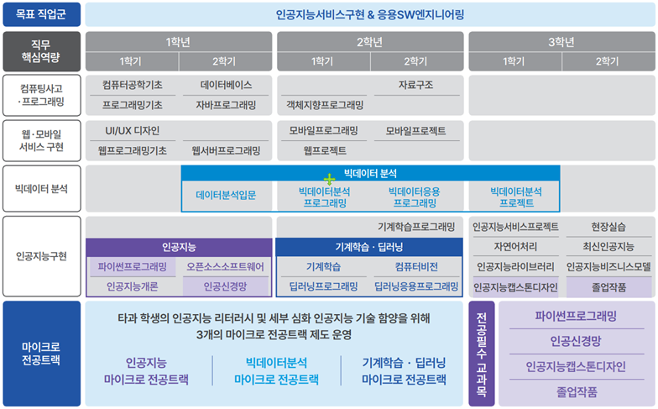
인공지능소프트웨어학과의 정규 교육과정

Slide 6
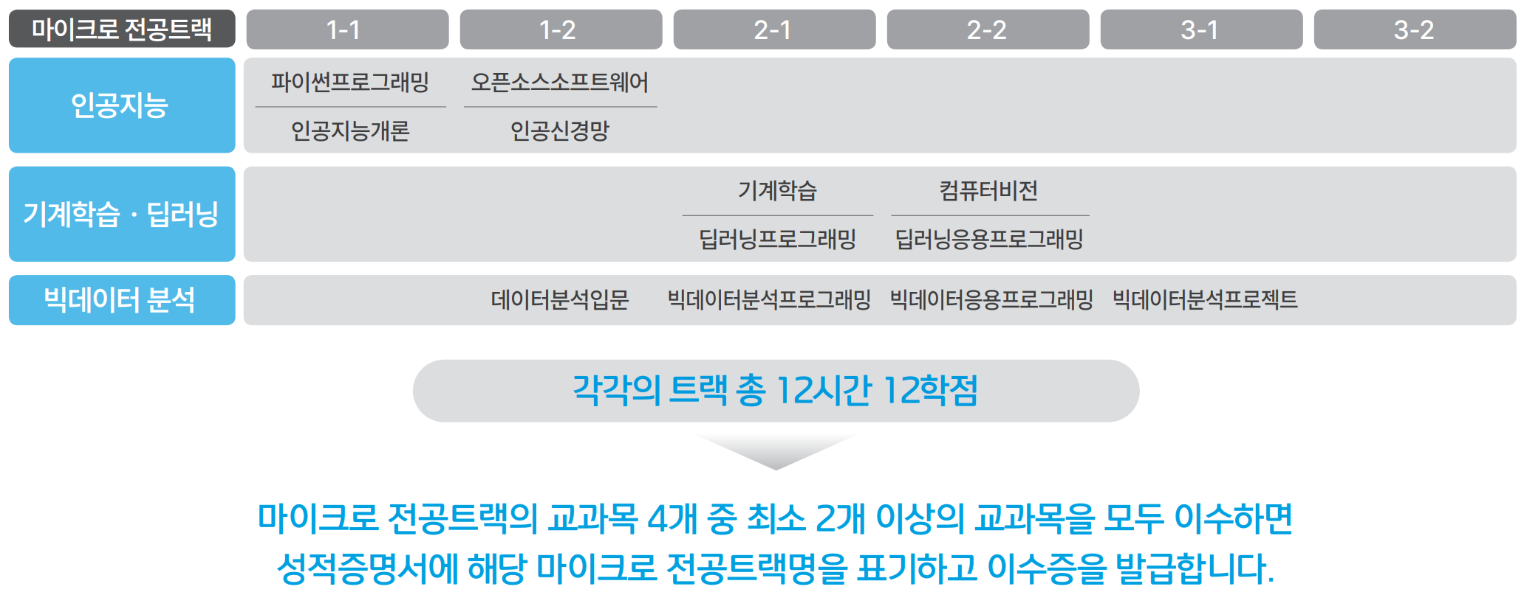
마이크로전공트랙
인공지능소프트웨어학과의 타학과생을 위한 정규과정
2개 교과 이수로 완화

Slide 7
버전관리시스템을 위한 깃과 깃허브
2022년 첫 비교과 프로그램
8일, 일 3시간, 총 24시간
날짜(요일) 시간 | 교 육 내 용
1일차 2022.5.22.(월) 18:00~21:00 | 버전관리와 및 github 개요 - 오픈소스소프트웨어와 버전관리 시스템 깃 - 협업을 위한 원격 저장소 웹 호스팅 서비스 깃허브 개요
2일차 2022.5.23.(화) 18:00~21:00 | 깃 명령어 기초 - 깃 설치와 실행 - 깃 설정과 저장소 생성
3일차 2022.5.24.(수) 18:00~21:00 | 깃의 버전관리 기초 비주얼 스튜디오코드와 리눅스명령 - 깃 커밋과 로그
4일차 2022.5.26.(금) 18:00~21:00 | 깃의 과거로의 여행 - 로그 이력과 과거 여행
5일차 2022.5.30.(화) 18:00~21:00 | Vs code에서 깃과 깃허브 활용 Vs code 설정 - 게시와 push pull
6일차 2022.6.01.(목) 18:00~21:00
7일차 2022.6.02.(금) 18:00~21:00
8일차 2022.6.05.(월) 18:00~21:00

Slide 8

교재
PDF 파일
버전관리시스템 깃과 깃허브
수업 github 저장소
https://github.com/ai7dnn/2023-OSS-Git
참고 도서1
팀 개발을 위한 Git, GitHub 시작하기
참고 도서2
https://git.jiny.dev/
출판사 제공 ebook
https://thebook.io/080212/

Slide 9
교육 관련 URL
교육 저장소
https://github.com/ai7dnn/github-basic
주요 자료 저장소
https://github.com/Python-World/python-mini-projects
https://github.com/ndleah/python-mini-project
https://github.com/talkpython/python-for-absolute-beginners-course
https://github.com/leachim6/hello-world/
주요 오픈 소스 소프트웨어(OSS) 저장소
https://github.com/torvalds/linux
https://github.com/microsoft/vscode
https://git.kernel.org/pub/scm/git/git.git
https://github.com/git/git
https://github.com/tensorflow/tensorflow
파이썬 학습 참조 사이트
https://www.pythoncheatsheet.org/
https://realpython.com/

Slide 10
깃과 깃허브
깃
버전관리시스템
VCS: version control system
소스 코드 관리
SCM: Source Code Management
URL
git-scm.com
깃허브
버전관리 깃의 원격 저장소 웹 호스팅 서비스
소프트웨어 개발 활용 소셜 코딩 플랫폼
전 세계 개발자를 위한 프로젝트 수행 협업 서비스
프로젝트 개발 및 운영 서비스
DevOps(데브옵스)
조직구성
깃허브 홈 페이지 제공
URL
Github.com

Slide 11


깃 + 깃허브 == Open Source Software || Software Development

Slide 12
깃허브 참고 URL
https://www.lesstif.com/gitbook/git-home-27984628.html
https://githubkorea.tistory.com/11
https://www.44bits.io/ko/keyword/github
http://www.incodom.kr/GitHub
https://tagilog.tistory.com/377
https://mywaycoding.tistory.com/50

Slide 13
동영상 시청
OSS
https://www.youtube.com/watch?v=m0nk6c8bjYo

Slide 14
깃허브 실습

